Slide 1
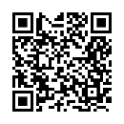
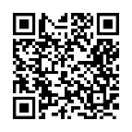
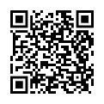
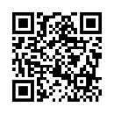
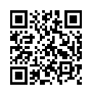
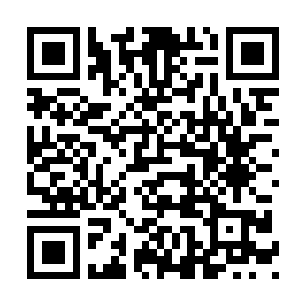
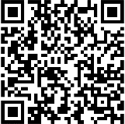
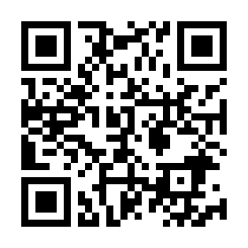
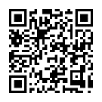
人手不足のためにお悩みの事業主の皆さまへ
企業の魅力を高めて、人財を確保することが重要です
魅力アップのための「賃上げ」、「年収の壁を意識せずに働ける環境づくり」、
「多様で柔軟な働き方」に関する各種支援策をご紹介します
１ 労働者の賃上げのために
中小企業・
小規模事業者
● 業務改善助成金を活用しましょう
中小企業事業主が事業場内で最も低い賃金（事業場内最低賃金）の引上げ、生産性向上に資する
設備投資等を行った場合の費用を助成。
【助成上限額】30万円～600万円 ※事業場内最低賃金と地域別最低賃金の差額が50円以内
業務改善助成金コールセンター（フリーダイヤル・無料）
0120-366-440
受付時間 平日 ８:３０～１８：１５
（土日・祝日・年末年始（12/29～1/3）はご利用いただけません。）
● 働き方改革推進支援助成金を活用しましょう
中小企業・
小規模事業者
労働時間の削減等に取り組む中小企業事業主の生産性向上に向けた取組を支援するとともに、賃上げを
行った場合に助成上限額を加算。 【賃上げ達成時加算額】15万円～160万円
● キャリアアップ助成金（賃金規定等改定コース）を活用しましょう
有期雇用労働者等の基本給の賃金規定等を3％以上増額改定し、適用した場合に助成。 【3％以上】5（3.3）万円 【5％以上】6.5（4.3）万円 ※（ ）内は中小企業以外の助成
経産省
● 事業再構築補助金 コールセンター 0570-012-088
経産省
中小企業庁
● ものづくり補助金 事務局サポートセンター 050-8880-4053
● IT導入補助金 コールセンター 0570-666-376
【賃上げの原資確保のために】
価格転嫁の
円滑化の促進
適正な価格転嫁を促進するため、「労務費の適切な転嫁のための価格交渉に関する
指針」、価格交渉支援ツール、相談窓口、講習動画、パートナーシップ構築宣言など、
様々な情報へのリンクを掲載しています。
香川県庁HP
２ 年収の壁を意識せずに働ける環境づくりのために
● キャリアアップ助成金（社会保険適用時処遇改善コース）を活用しましょう
2025年度末まで
年収の壁対策として、
労働者1人につき最大50万円助成します！
短時間労働者に新たに社会保険の適用を行うとともに、適用後も手取り収入が減少しないよう、当該労働者に手当を支給したり、労働時間を延長させる取り組みを行っている場合、助成の対象となります。
配偶者手当を見直して、若い人材の確保や能力開発に取り組みましょう
年収の壁突破・総合相談窓口（フリーダイヤル・無料）
0120-030-045
受付時間 平日 ８:３０～１８：１５
（土日・祝日・年末年始（12/29～1/3）はご利用いただけません。）
３ 多様で柔軟な働き方を可能とするために
副業・兼業を行う労働者の環境整備をしましょう
多様な働き方への期待が高まっており、労働者の希望に応じて副業・兼業を行える環境を整備することが求めら
れています。長時間労働になり、労働者の健康が阻害されることがないよう、「副業・兼業の促進に関するガイド
ライン」を踏まえた取組の実施をお願いいたします。
1
各助成金に関するお問い合わせ先については最終頁をご確認ください。
【令和6年4月1日現在】

Slide 2
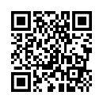
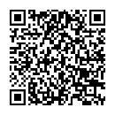
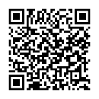
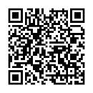
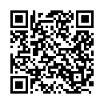
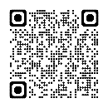
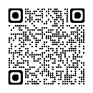
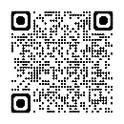
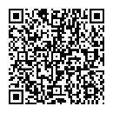
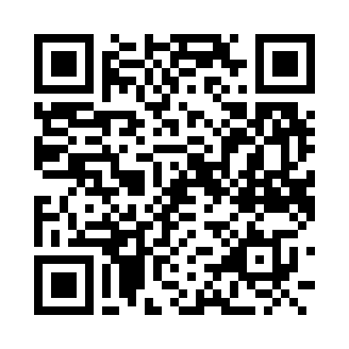
テレワークを推進しましょう
使用者が適切に労務管理を行い、労働者が安心して働くことができる良質なテレワークを推進するため、テレワーク
の導入と実施に当たり、労務管理を中心に労使双方にとって留意すべき点、望ましい取り組みがガイドラインにまと
められていますので、ご活用ください。
中小企業
● 人材確保等支援助成金（テレワークコース）を活用しましょう
2024年4月【拡充】
良質なテレワークを制度として導入のほか、実施を拡大することにより、労働者の人材確保や雇用管理改善等の
観点から効果をあげた中小企業事業主に対象経費の一部を助成。
【機器等導入助成】30％ 【目標達成助成】20（35）％ ※（ ）内は賃金要件を見直した場合
同一労働同一賃金を進め、働きがいのある職場づくりを行いましょう
正社員とパート・有期雇用労働者、派遣労働者との間の不合理な待遇差がないか点検し、
パート・有期雇用労働者、派遣労働者が働きがいのある職場づくりを整備しましょう。
● キャリアアップ助成金（正社員化コース）を活用しましょう
有期雇用労働者等を正社員化した場合に、労働者１人当たり最大80（60）万円を助成します。
その他、以下の取組に対する加算措置があります。
・正社員転換制度の規定に関する加算措置：【20（15）万円】
・多様な正社員制度の規定に関する加算措置：【40（30）万円】 ※（ ）内は中小企業以外の助成
香川働き方改革推進支援センターの専門家に相談してみましょう
中小企業
無料
働き方改革を推進する事業者を支援するために、「働き方改革」に関する一般的な相談や技術的な助言・提案
について専門家（中小企業診断士・社会保険労務士など）が無料で相談対応しています。
0120-000-849
受付時間 平日 ８:３０～１７：００
（土日・祝日・年末年始（12/29～1/3）はご利用いただけません。）
（フリーダイヤル・無料）
2024年4月から、労働条件明示のルールが変わりました！
全ての労働契約の締結と有期労働者の更新のタイミングごとに、「雇い入れ直
後」の就業場所・業務の内容に加え、これらの「変更の範囲」についても明示が必要になります。
有期労働契約の締結と契約更新タイミングごとに、更新上限（有期労働契約の通算契約期間ま
たは更新回数の上限）の有無と内容の明示が必要になります。
＜全ての労働者に対する明示事項＞
① 就業場所・業務の変更の範囲
＜有期契約労働者に対する明示事項＞
② 更新上限
「無期転換申込権」が発生する更新のタイミングごとに、無期転換を申し込むことができる旨
（無期転換申込機会）の明示が必要になります。
➂ 無期転換申込機会
④ 無期転換後の労働条件
「無期転換申込権」が発生する更新のタイミングごとに、無期転換後の労働条件の明示
が必要になります。
詳しい情報や連絡先はこちら
・改正事項の詳細を知りたい ➡ 厚生労働省Webサイト（①）
・無期転換の取り組み事例や参考となる資料がほしい ➡ 無期転換ポータルサイト（②）
・今回の制度改正や労働条件明示、労働契約に関する民事上の紛争について
➡ 総合労働相談コーナー（➂）
・職業安定法に基づき、労働条件も改正されることについて知りたい！
➡ 厚生労働省Webサイト（④）
① ② ➂ ④
企業の魅力を高めるために“ワークエンゲージメント”を推進しましょう
働きやすさUP・働きがいUP
働きがいのある職場づくりのために、働きがいに関係する概念として近年注目されているエンゲージメントについて、
その概要や、企業がエンゲージメント向上に取り組む意義に加え、具体的な取り組事例などを紹介しています。
2

Slide 3
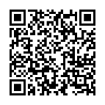
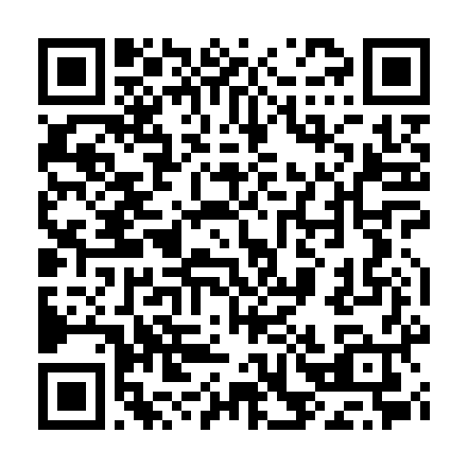
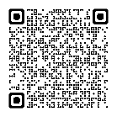
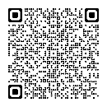
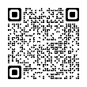
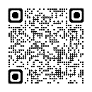
●雇用関係助成金
フリーランスの取引に関する新しい法律ができました！
その他
助成金
ここに記載している以外にも事業主の方のためにご活用いただける雇用関係助成金がございますので、下記の二次元コードでご確認ください。
フリーランスの方が安心して働ける環境を整備するため、①フリーランスの方と企業などの発注者の間の取引の適正化と②フリーランスの方の就業環境の整備を図ることを目的としています。法は、公布の日から起算して１年６か月を超えない範囲内において
政令で定める日に施行されます。
取組内容や対象者から探す場合
助成金（全体）を確認する場合
『フリーランス・事業者間取引適正化等法』
（2024年秋頃までに施行予定）
● 両立支援等助成金を活用しましょう
～職業生活と家庭生活が両立できる、”職場環境づくり“を行う事業主を支援～
中小企業
男性労働者が育児休業を取得しやすい雇用環境の整備や業務体制整備を行い、男性労働者が子の
出生後8週間以内に開始する育児休業を取得し場合、男性の育児休業取得率が上昇した場合。【支給額 20万円】
「介護支援プラン」を策定の上、プランに基づき労働者の円滑な介護休業の取得・復帰や就業と
介護のための柔軟な就労形態の制度利用を支援した場合。 【支給額 20万円】
「育休復帰支援プラン」を策定し、プランに基づき育児休業の円滑な取得・復帰支援の取組を行い、
３か月以上の育休取得・復帰した場合。
【支給額 (例)育休取得時(30万円、1事業主2回まで/無期雇用労働者・有期雇用労働者 各1回)】
不妊治療と仕事との両立に資する職場環境の整備に取り組み、不妊治療のために利用可能な休暇制度や
両立支援制度を労働者が利用した場合。 【支給額30万円 1事業主あたり1回限りの支給】
育児休業や育児短時間勤務期間中の業務体制整備のため、業務を代替する周囲の労働者への
手当支給や、 代替要員の新規雇用（派遣受入含む）した場合。
【支給額 育休中の手当支給時 最大125万円 利用者一人当たりの支給額】
１ 出生時両立支援コース（子育てパパ支援助成金）男性の育休取得を促進！
2024年1月【再編】
２ 介護離職防止支援コース 仕事と介護の両立支援！
３ 育児休業等支援コース 仕事と育児の両立支援！
2024年1月【再編】
４ 不妊治療支援コース 仕事と介護の両立支援！
５ 育休中等業務代替支援コース 仕事と育児の両立支援！
2024年1月【新設】
6 柔軟な働き方選択制度等支援コース 育児の柔軟な働き方を応援！
2024年1月【新設】
育児の柔軟な働き方に関する制度等を複数導入した上で「育児に係る柔軟な働き方支援プラン」により
制度利用者を支援した場合 【支給額 制度利用者一人当たり20万円】
厚生労働省認定マークを取得、企業PRすることにより、優秀な人材を確保しましょう
行動計画の策定・届出を行った事業主のうち、女性の活躍推進に関する状況が優良である等の一定の要件を満たした場合に認定します。
くるみん認定
ユースエール認定
行動計画を策定し、一定の要件を満たした事業主を子育てサポート企業として認定する制度です。認定を受けた中小事業主に対して支給される助成金もあります。令和4年4月からは、不妊治療と仕事との両立に取り組む企業を認定する「プラス」認定制度も始まりました。
若者の採用・育成に積極的で、若者の雇用管理の状況等が優良な中小企業のうち、一定の要件を満たした場合に認定する
制度です。
もにす認定
えるぼし認定
障害者の雇用の促進や安定に関する取り組み等が優良な中小企業のうち、一定の要件を満たした場合に認定する制度です。
行動計画の策定・届出を行った事業主のうち、女性の活躍推進に関する状況が優良である等の一定の要件を満たした場合に認定します。
これらの認定企業になると、
商品等に認定マークを表示できたり、
ハローワークにおいて重点的にPRを行います。
3

Slide 4
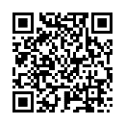
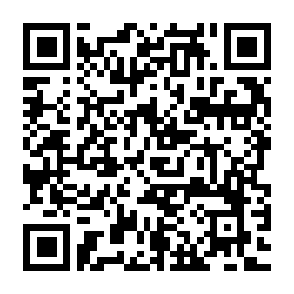
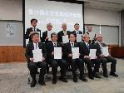
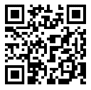
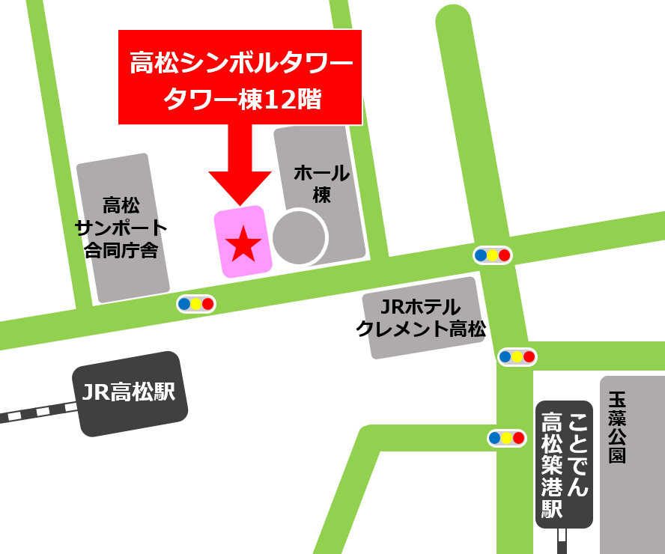
”全員参加“による働き過ぎの防止に向けて ～取引先とは共存共栄～
はたらきかたススメ！（すべての一般市民・事業主の皆様へ）
労使団体トップや香川県知事らが
2019年4月から、取引先の事業者などに長時間労働を生じさせないよう取引上配慮に努めることが義務付けられました。
×著しく短い期限
×発注内容の頻繁な変更
こうしたアクションを県内で進めることを共同宣言しました
（2023年10月）
①事業主、②消費者など個人一人ひとり、③団体や集団 それぞれの立場から、働く人に過度な負担を生まないようアクションをお願いします。
具体的な
アクション例は
こちら
エッセンシャルワーカーも健康を守るため、他の職業に続いて残業規制が始まりました
－顧客の意向に関わらず、上限時間を超えて荷物の配送や建設業務はできません－
香川労働局 雇用環境・均等室
☎ 087-811-8924
所 在 地
〒760-0019
高松市サンポート3-33 高松サンポート合同庁舎 北館2階
開庁日・時間
平日 8:30～17:15
土日祝日及び年末年始を除く
総合労働相談コーナー
平日 9:30～17:00
土日祝日及び年末年始を除く
香川労働局総合労働相談コーナー ☎087-811-8916 | 高松市サンポート3-33 高松サンポート合同庁舎北館2F
高松 総合労働相談コーナー ☎087-806-0280 | 高松市サンポート3-33 高松サンポート合同庁舎北館2F（高松労働基準監督署内）
丸亀 総合労働相談コーナー ☎0877-22-6244 | 丸亀市大手町3‐1‐2（丸亀労働基準監督署内）
坂出 総合労働相談コーナー ☎0877-46-3196 | 坂出市久米町1-15-55（坂出労働基準監督署内）
観音寺 総合労働相談コーナー ☎0875-25-2138 | 観音寺市観音寺町甲3167-1（観音寺労働基準監督署内）
東かがわ 総合労働相談コーナー ☎0879-25-3137 | 東かがわ市三本松591-1（東かがわ労働基準監督署内）
香川労働局助成金センター
☎ 087-823-0505
専用駐車場はありません！
（サンポート合同庁舎駐車場は利用できません）公共交通機関または
周辺の有料駐車場をご利用下さい
所 在 地
〒760-0019
高松市サンポート2-1
高松シンボルタワータワー棟12階
開庁日・時間
平日 8:30～17:15
土日祝日及び年末年始を除く
（下記以外の助成金）
・両立支援等助成金・働き方改革推進支援助成金
・業務改善助成金 ・人材確保等支援助成金（テレワーク）
平日 9:00～17:00
4

